Slide 1
Konto und Kampagnengrundlagen
AdWords Zertifizierung

Slide 2
Agenda
Kontoverwaltung
  Kontostruktur
Kampagnenverwaltung
  Richtlinien, erstellen und bearbeiten von Kampagnen
Verwaltung von Anzeigegruppen
  Erstellen und bearbeiten, Pflege der Anzeigegruppen

Slide 3
Kontoverwaltung
Startseite
Kampagnen
Werbechance
Berichterstellung und Tools
Abrechnung
Mein Konto

Slide 4
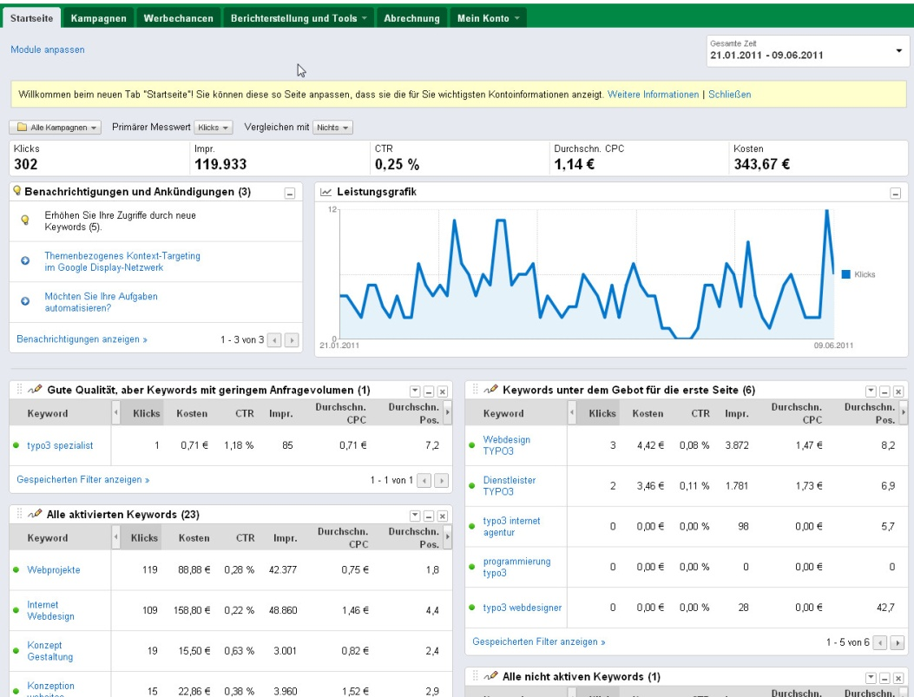
Kontoverwaltung | Startseite
Dashboard
Kontozusammenfassung
Wichtigste Kontodaten auf einem Blick
Module sind Anpassbar

Slide 5
Kontoverwaltung
Startseite
Kampagnen
Werbechance
Berichterstellung und Tools
Abrechnung
Mein Konto

Slide 6
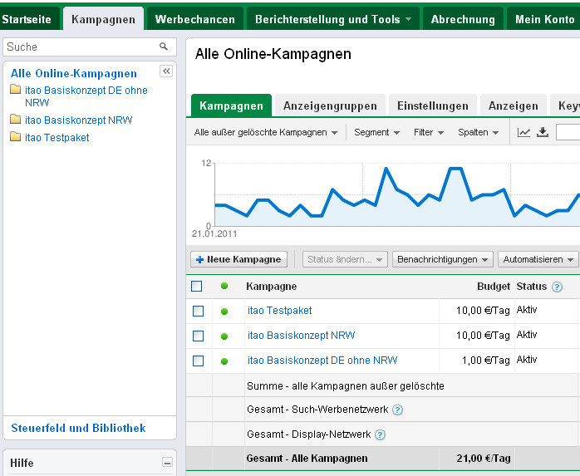
Kontoverwaltung | Kampagnen
Meistgenutzter Bereich
Übersicht aller Kampagnen
Erstellen/Bearbeiten von:
  Kampagnen
  Anzeigen
  Keywords
  Werbenetzwerken

Slide 7
Kontoverwaltung
Startseite
Kampagnen
Werbechance
Berichterstellung und Tools
Abrechnung
Mein Konto

Slide 8
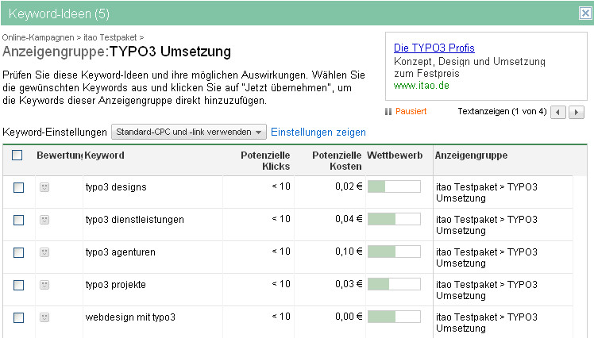
Kontoverwaltung | Werbechancen
Sammelstelle für Ideen
Keyword und Budgetoptimierung
Automatisierte Optimierungsvorschläge
Hilfreich um Zugriffszahlen zu erhöhen

Slide 9
Kontoverwaltung
Startseite
Kampagnen
Werbechance
Berichterstellung und Tools
Abrechnung
Mein Konto

Slide 10
Kontoverwaltung | Berichterstellung & Tools
Seite für detailliertere Berichte
  Verknüpfung z.B. mit Google Analytics möglich.
Tools:
Keyword-Tool
Traffic Estimator
Placement-Tool
Kontext-Targeting-Tool
Anzeigevorschau
Findet alternative
Keywords und zeigt den Wettbewerb, sowie die Suchanfragen an.
Schätz Traffic und Kosten für ein Keyword, basierend auf den Max. CPC den man setzt
Gibt Vorschläge, wo man seine Anzeigen am besten platziert
z.B ‘typo3‘ > t3n.de
Findet Anzeigegruppen und schlägt mögliche Keywords vor
Zeigt wie die Anzeige auf Google.de aussehen würde, ohne dabei Impressionen zu generieren
(Nach Suchbegriff)

Slide 11
Kontoverwaltung
Startseite
Kampagnen
Werbechance
Berichterstellung und Tools
Abrechnung
Mein Konto

Slide 12
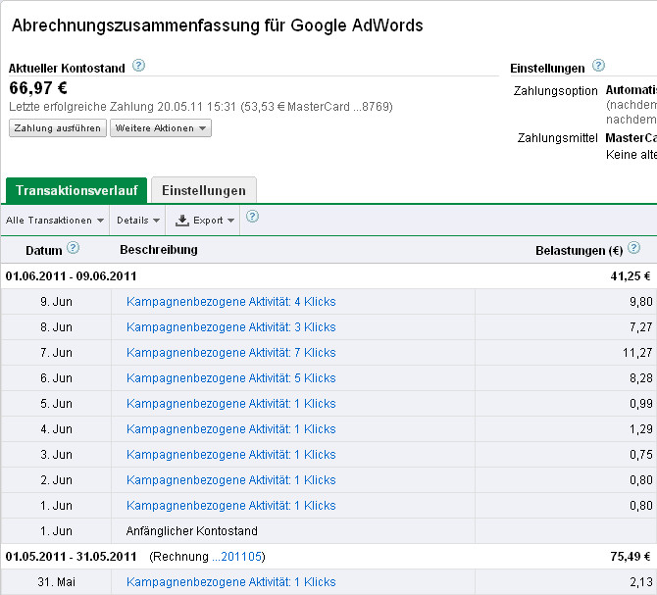
Kontoverwaltung | Abrechnung
Einfügen und ändern von Zahlungsangaben
Sämtliche Abrechnungen ansehen
Tagesgenaue Abrechnung

Slide 13
Kontoverwaltung
Startseite
Kampagnen
Werbechance
Berichterstellung und Tools
Abrechnung
Mein Konto

Slide 14
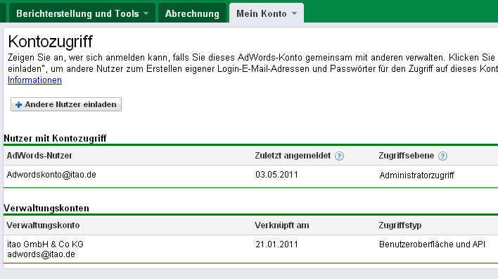
Kontoverwaltung | Mein Konto
Sämtliche Einstellungen des AdWords Kontos
Kontozugriffe einrichten
Benachrichtigungseinstellungen (zB E-Mail)

Slide 15
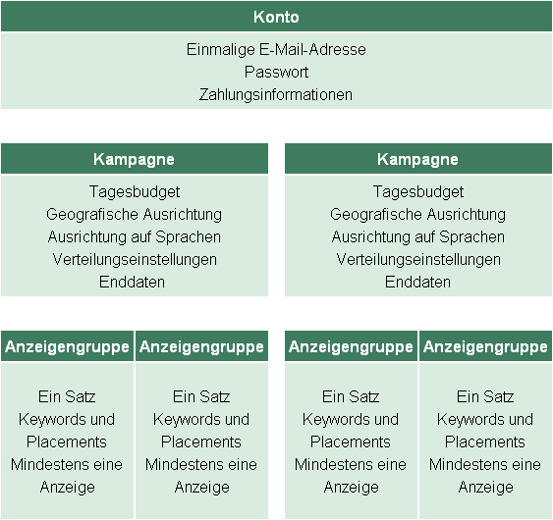
Kontostruktur

Slide 16
Kampagnenverwaltung

Slide 17
Kampagnenverwaltung
Jede Kampagne sollte ein Ziel haben
Vorgehensweisen bei der Strukturierung:
  Nach Thema oder Produktlinie (Kaffeeprodukte, Teeprodukte ..)
  Nach der Struktur Ihrer Website, wie z. B. Kategorien (Kauf, Informationen, Anmeldung)
  Nach Marken (X, Y und Z)
  Nach Geografie (Deutschland, NRW, USA)
  Nach Sprache (Englisch, Spanisch, Deutsch)
  Verteilungseinstellungen (Suchmaschinen, Websites im Display-Netzwerk, beides?)
  Nach Budget (pro Produktlinie)

Slide 18

Erstellen von Kampagnen
Unter “Kampagnen“ Klick auf
Grundeinstellungen: Kampagnenname
Standorte und Sprachen (DE, NRW, GT)
Werbenetzwerke (Google Suche, Gesamtnetzwerk)
Empfänger (Desktops, Mobilgeräte, Netzbetreiber)
Gebote und Budget (X €/Tag, Max CPC)
Erweiterte Einstellungen: Zeitplan (Startdatum, Enddatum)
Anzeigeschaltung (Gute Anzeigen öfter schalten)
Demografische Kriterien (Geschlecht, Alter)

Slide 19
Anzeigegruppen

Slide 20
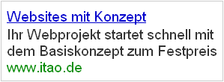
Anzeigegruppen
Eine Anzeige wird bei mehreren Keywords geschaltet
Keywords
Keywords
Internet webdesign
Webprojekte
Konzeption Websites
Konzept Gestaltung
Website Gütersloh
Webkonzept
Webkonzepte

Slide 21
Erstellen von Anzeigegruppen
Klick auf
    Anzeigegruppenname
    Anzeigenart (Textanzeige, Image Anzeige, Display Anzeige…“)
    Anzeige erstellen
    Keywords definieren
    Max. CPC bestimmen

Slide 22
Fragen?

